Slide 1



สัญลักษณ์ทางไฟฟ้า
1.
DC.
ระบบไฟฟ้ากระแสตรง
2.
AC.
ระบบไฟฟ้ากระแสสลับ
3.
L
6.
+
ไฟขั้วบวก
สายไลน์
4.
7.
N
-
สายนิวทรัล
ไฟขั้วลบ
5.
สายกราวด์ / สายดิน
Notes:
Then the research scope of my special problem.
I’ve divided my research scope into 3 part.
They are a lessons of MCAI , tools and the efficiency validation.

Slide 2
หน่วยวัดทางไฟฟ้า
ปริมาณ
หน่วย
สัญลักษณ์
1.แรงดันไฟฟ้า ( E )
โวลต์
V
2.กระแสไฟฟ้า ( I )
แอมแปร์
A
3.ความต้านทาน( R )
โอห์ม
Ω
4.กำลังไฟฟ้า( P )
วัตต์
W
Notes:
Then the research scope of my special problem.
I’ve divided my research scope into 3 part.
They are a lessons of MCAI , tools and the efficiency validation.

Slide 3
สูตรคำนวณทางไฟฟ้า
กำลังไฟฟ้า(P)
=
แรงดันไฟฟ้า(E) x กระแสไฟฟ้า(I)
แรงดันไฟฟ้า(E)
=
กำลังไฟฟ้า(P) ÷ กระแสไฟฟ้า(I)
กระแสไฟฟ้า(I)
=
กำลังไฟฟ้า(P) ÷ แรงดันไฟฟ้า(E)
1 แรงม้า(Hp)
=
746 วัตต์(W)
Notes:
Then the research scope of my special problem.
I’ve divided my research scope into 3 part.
They are a lessons of MCAI , tools and the efficiency validation.

Slide 4
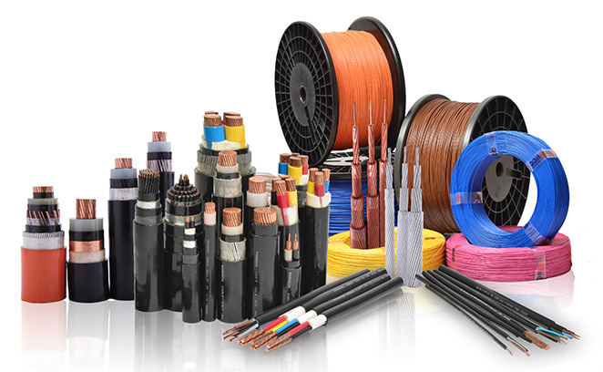
มาตรฐานสายไฟฟ้า
ประเทศไทยได้ปรับปรุงมาตรฐานสายไฟฟ้าใหม่ ให้เป็นไปตามมาตรฐาน IEC 60227 คือ มาตรฐานสายไฟฟ้า มอก.11-2553
การกำหนดสีของสายไฟฟ้าหุ้มฉนวน (AC.)
สาย L1 = สีน้ำตาล
สาย L2 = สีดำ
สาย L3 = สีเทา
สาย N = สีฟ้า
สายดิน = สีเขียวแถบเหลือง
Notes:
Then the research scope of my special problem.
I’ve divided my research scope into 3 part.
They are a lessons of MCAI , tools and the efficiency validation.

Slide 5
มาตรฐานสายไฟฟ้า
ประเทศไทยได้ปรับปรุงมาตรฐานสายไฟฟ้าใหม่ ให้เป็นไปตามมาตรฐาน IEC 60227 คือ มาตรฐานสายไฟฟ้า มอก.11-2553
การกำหนดสีของสายไฟฟ้าหุ้มฉนวน (DC.)
สายขั้วบวก (+) = สีแดง
สายขั้วลบ (-) = สีดำ
Notes:
Then the research scope of my special problem.
I’ve divided my research scope into 3 part.
They are a lessons of MCAI , tools and the efficiency validation.

Slide 6
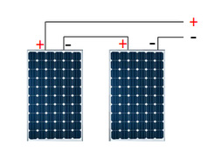
วงจรอนุกรม
Notes:
Then the research scope of my special problem.
I’ve divided my research scope into 3 part.
They are a lessons of MCAI , tools and the efficiency validation.

Slide 7
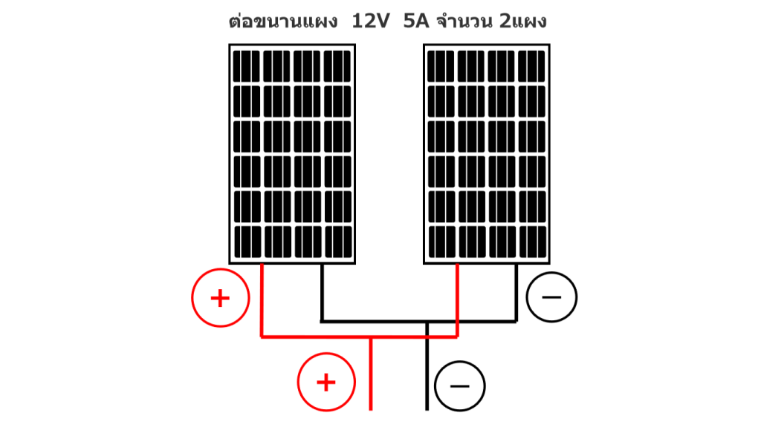
วงจรขนาน
-
+
-
+
-
+
Notes:
Then the research scope of my special problem.
I’ve divided my research scope into 3 part.
They are a lessons of MCAI , tools and the efficiency validation.

Slide 8
ชนิดของระบบไฟฟ้า
2 ชนิด
1. ระบบไฟฟ้ากระแสตรง (DC)
2. ระบบไฟฟ้ากระแสสลับ (AC)
Notes:
Then the research scope of my special problem.
I’ve divided my research scope into 3 part.
They are a lessons of MCAI , tools and the efficiency validation.

Slide 9
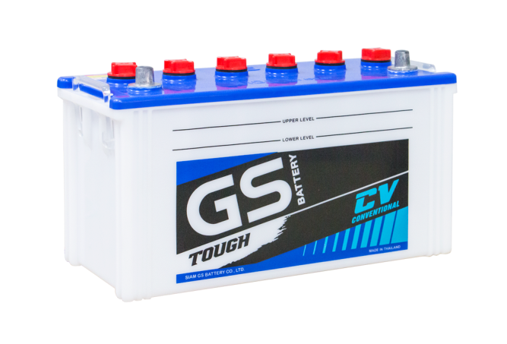
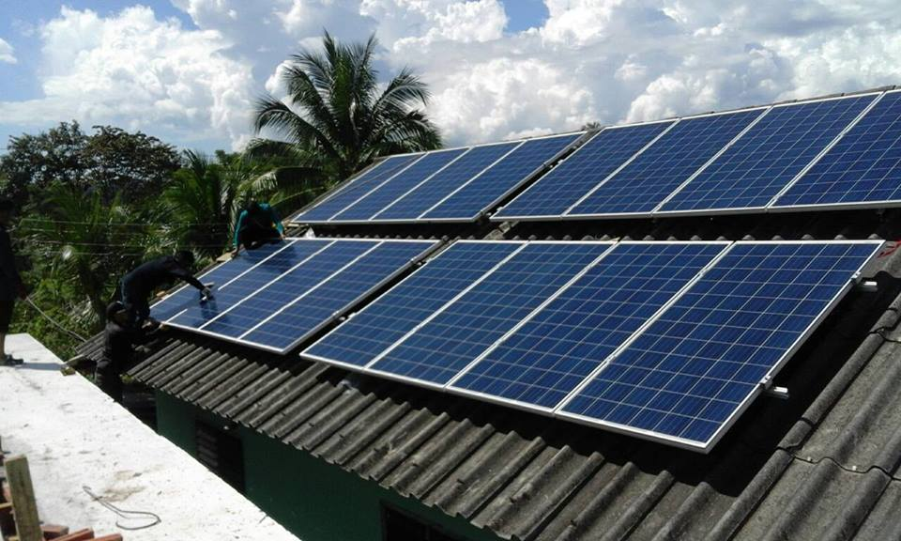
ชนิดของระบบไฟฟ้า
1. ระบบไฟฟ้ากระแสตรง (DC)
- จากเซลล์เคมีไฟฟ้า (Battery)
- จากเซลล์สุริยะ (Solar cell)
ข้อสังเกต มีขั้ว บวก(+),ลบ(-)
Notes:
Then the research scope of my special problem.
I’ve divided my research scope into 3 part.
They are a lessons of MCAI , tools and the efficiency validation.

Slide 10
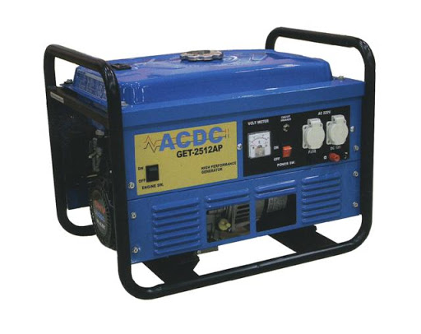
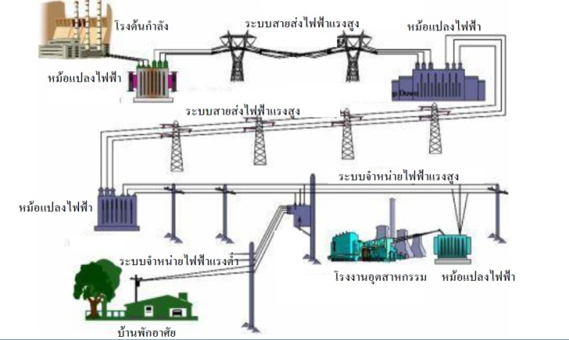
ชนิดของระบบไฟฟ้า
2. ระบบไฟฟ้ากระแสสลับ (AC)
- เครื่องกำเนิดไฟฟ้ากระแสลับ
- เป็นระบบไฟฟ้าที่ใช้ใน บ้านพักอาศัย โรงงานอุตสาหกรรม สถานประกอบการต่างๆ
Notes:
Then the research scope of my special problem.
I’ve divided my research scope into 3 part.
They are a lessons of MCAI , tools and the efficiency validation.

Slide 11
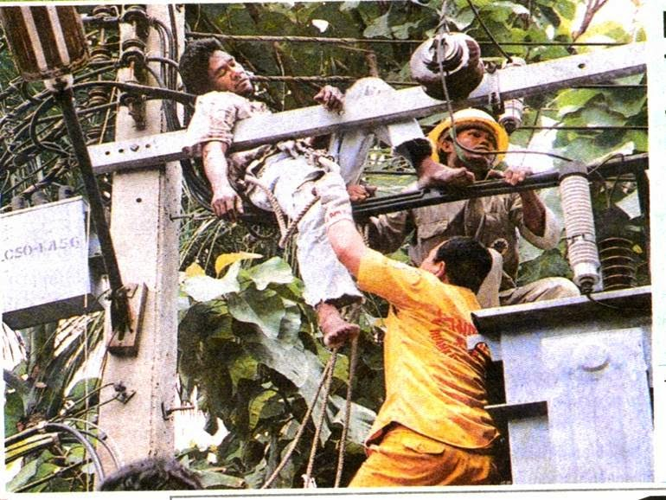
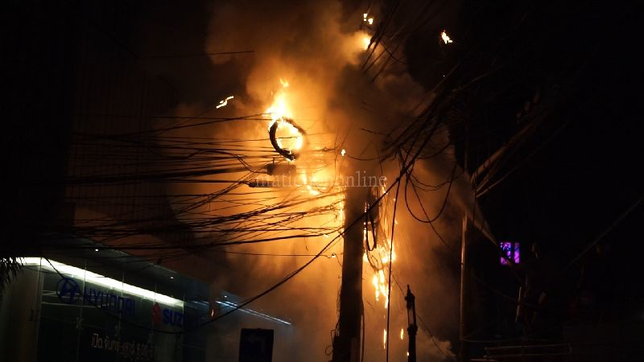
อันตรายที่เกิดจากไฟฟ้า
มี 2 สาเหตุ คือ
1. ไฟฟ้าลัดวงจร
2. ไฟฟ้าดูด
Notes:
Then the research scope of my special problem.
I’ve divided my research scope into 3 part.
They are a lessons of MCAI , tools and the efficiency validation.

Slide 12
อันตรายที่เกิดจากไฟฟ้า
1. ไฟฟ้าลัดวงจร (Short Circuit)
เรียกกันทั่วๆ ไปว่าไฟฟ้าซ็อต คือ กระแสไฟฟ้าไหลครบวงจรโดยไม่ผ่านเครื่องใช้ไฟฟ้า (Load)
Notes:
Then the research scope of my special problem.
I’ve divided my research scope into 3 part.
They are a lessons of MCAI , tools and the efficiency validation.

Slide 13

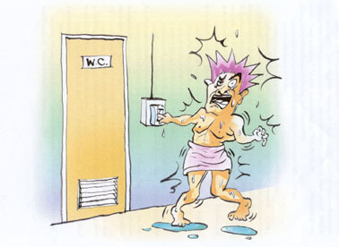
อันตรายที่เกิดจากไฟฟ้า
2. ไฟฟ้าดูด (Electric Shock)
เป็นภาวะที่กระแสไฟฟ้าไหลผ่านร่างกายลงสู่ดิน มีผลทำให้กล้ามเนื้อเกร็งจนไม่สามารถสะบัดให้หลุดได้
***อันตรายจากการถูกไฟฟ้าดูด ขึ้นอยู่กับปริมาณกระแสไฟฟ้าที่ไหลผ่านร่างกายและระยะเวลาที่ถูกดูด***
Notes:
Then the research scope of my special problem.
I’ve divided my research scope into 3 part.
They are a lessons of MCAI , tools and the efficiency validation.

